Slide 1
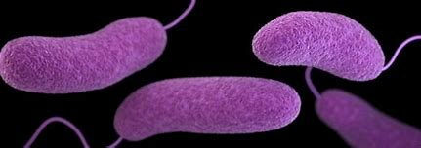
14. Vibrio (Δονακιο)
Μάθημα: Μικροβιολογία ΙΙ (Θ)
Τάξη: Γ΄ Βοηθός Ιατρικών και Βιολογικών Εργαστηρίων
Όνομ/νυμο Καθηγήτριας: Βασιλείου Άννα
6^{ο} ΕΠΑ.Λ Ιωαννίνων
Σχ. Έτος: 2024-25

Slide 2
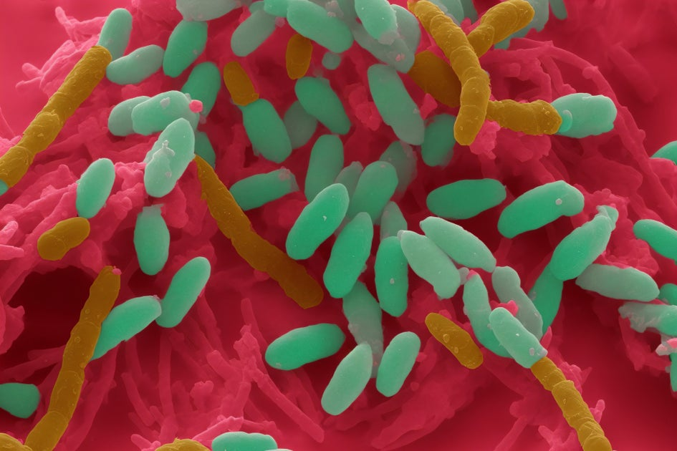
γένοσ Vibrio
Περιλαμβάνει πάνω από 35 είδη.
Είναι Gram (-) βακτήρια
Άσπορα
Κινητά
Λοφιότριχα
Προαιρετικά αναερόβια.

Slide 3
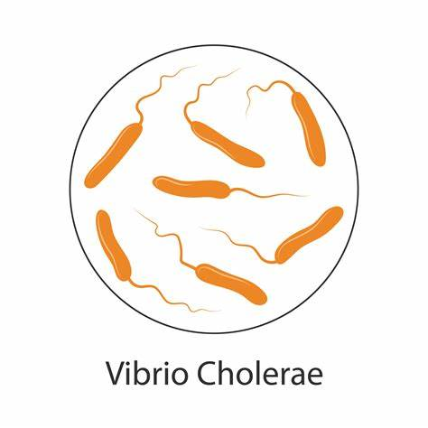
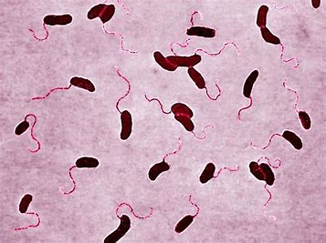
Vibrio cholerae (Δονaκιο τησ χολeρασ) Μορφολογια και Χρωση
Μικρό Gram (-) βακτηρίδιο.
Ευθύ ή με κάμψη (μοιάζει με κόμμα).
Κινείται με βλεφαρίδα σε κάθε πόλο.

Slide 4
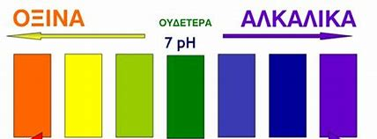
Καλλιέργεια
Κοινά και ειδικά θρεπτικά υλικά.
Αερόβιες συνθήκες
Τ = 37°C.
Αλκαλικό περιβάλλον (pH = 8-9).

Slide 5
ΒιοχημικΕΣ ΙδιότητεΣ
 | Ιδιότητες | V. Cholerae
Διάσπαση | Γλυκόζη | + (οξύ)
 | Σουκρόζη | +
 | Λακτόζη | + (αργά)
Παραγωγή | Ινδόλη | +
 | H2S | -
 | Καταλάση | +
 | Οξειδάση | +

Slide 6
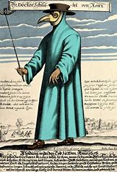
Αντιγονική Συσταση
Διακρίνεται σε 6 ορολογικούς τύπους.
Τα στελέχη του ορότυπου Ο:1 → προκαλούν τη Χολέρα.

Slide 7
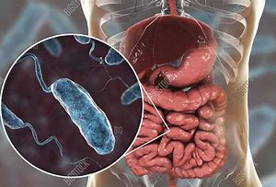
Παθογόνοσ Δραση
Παράγει εντεροτοξίνη που προκαλεί χολέρα.
Συμπτώματα:
Μυϊκές συσπάσεις στην κοιλιά.
Εμετοί.
Διαρροϊκές κενώσεις ("ρυζόνερο").
Αφυδάτωση, απώλεια ηλεκτρολυτών (πιθανός θάνατος).

Slide 8
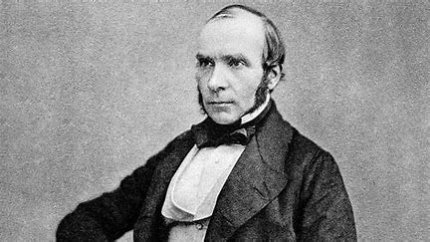
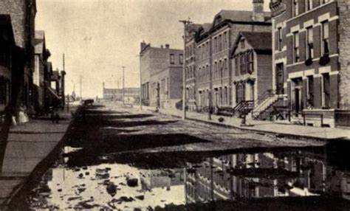
ΧΟΛΕΡΑ
Τζον Σνόου
Πατέρας της σύγχρονης επιδημιολογίας
Νίκησε τη Χολέρα
Έλις Τσέσμπροου
Μηχανικός που έσωσε το Σικάγο από τη χολέρα

Slide 9
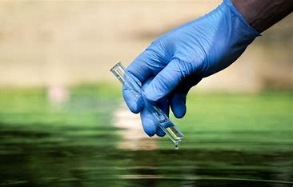
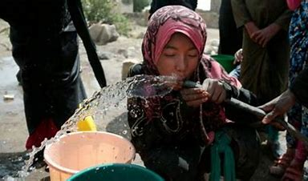
Επιδημιολογία
Μετάδοση μέσω μολυσμένου νερού και τροφίμων.
Οι μεγάλες επιδημίες οφείλονται κυρίως στο νερό.

Slide 10
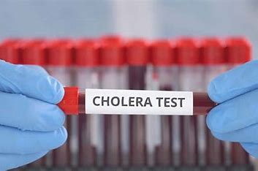
Εργαστηριακη Διαγνωση
Δειγματοληψία από υδαρείς κενώσεις.
Καλλιέργεια σε αλκαλικό πεπτονικό ζωμό (37°C, 6-8 ώρες).
Ανακαλλιέργεια σε TCBS άγαρ (37°C, 24 ώρες).
Επιλογή κίτρινων αποικιών -> Βιοχημικές δοκιμασίες.
Δοκιμασίες συγκόλλησης με αντί Ο-1 ορό.

Slide 11
Προφυλαξη
Αναφορά κρουσμάτων.
Υγειονομική βελτίωση (ύδρευση, αποχέτευση).
Βράσιμο νερού, αποφυγή ωμών τροφών.
Εμβολιασμός σε ενδημικές περιοχές.

Slide 12
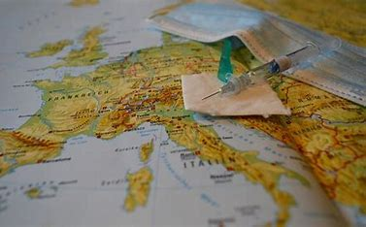
Θεραπεια
Αντιμετώπιση αφυδάτωσης:
- Χορήγηση ορών
Χημειοθεραπευτικά για μείωση:
- Βακτηρίων
- Μικροβιοφορίας
Φάρμακο εκλογής → Τετρακυκλίνη

Slide 13
τελοσ

